Slide 1


知识工程专题实践
第六组
汇报人：陈俊恺
成员：陆文韬 焦子豪 李昕烨 曹映波
Notes:
亮亮图文旗舰店
https://liangliangtuwen.tmall.com

Slide 2
1
2
目录
数据预处理
知识图谱建立
CONTENTS
3
4
训练思路
改进方向

Slide 3
第一部分
数据预处理
坐标系的统一
训练数据清洗
路网数据清洗

Slide 4
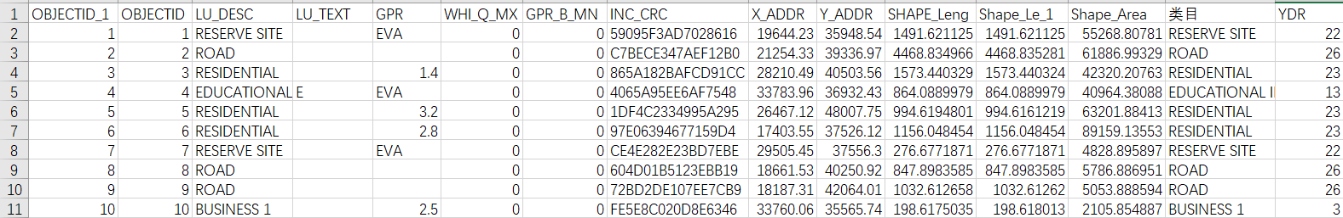
训练数据清洗
将训练集中一些重复或无用的属性进行删除，如
‘LU_TEXT’：数据大量缺失
‘WHI_Q_MX’, ‘GPR_B_MN’ ：数据几乎为全0
‘INC_CRC’：表示某种相关的分类或标识符, 没有作用
‘X_ADDR’, ‘Y_ADDR’：表示地物的位置信息, 没有作用
‘Shape_Le_1’：与‘SHAPE_Leng’基本相同

Slide 5
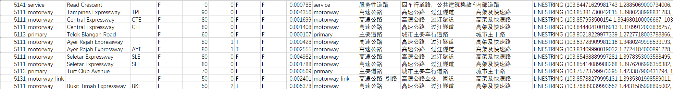
路网数据清洗
路网文件中有不少名字重复的路线，需要进行清洗。
清洗的思路为：对于名称为空的路线直接保存，而名称非空的路线在同名的路线中只保留Shape_Leng最大（即路线长度最长的线路）。

Slide 6
第二部分
知识图谱建立
训练集数据的利用
交通设施的利用
POI的利用
路网的利用

Slide 7

基本思想
点
01
将地块作为图谱中的点
特征
02
将POI、土地利用、交通设施等信息作为地块的特征
边
03
地块和地块之间通过路网进行连接

Slide 8
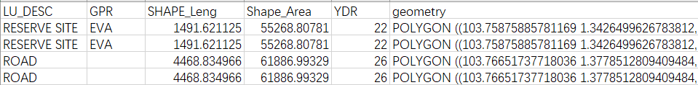
训练数据的利用
从SG-Landuse-训练集中提取出有效的特征作为地块的基本特征，其中包括地块的OBJECTID, GPR, SHAPE_Leng, Shape_Area, YDR

Slide 9
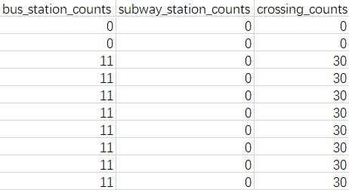
交通设施的利用
不同类型的地块有不同数量的交通站点和十字路口，⽐如商业区为了便于通行，交通站点和十字路口会更多。
我们利用交通站点和十字路口的位置信息，统计每个地块中的交通站点数量和十字路口数量，分别变成每个地块特征bus_station_counts、subway_station_counts、crossing_station_counts

Slide 10
目前现状
不同类型的地块也会有不同类型的POI数量，由于原始文件中POI种类过多，我们人为的将其分类为五个大类，分类规则如下
餐饮服务
购物服务
公共服务
交通设施
单击此处添加标题
休闲娱乐
bakery
fast_food
restaurant
cafe
food_court
…
supermarket convenience department_store clothes
butcher
…
bank
atm
post_office telephone
recycling
…
railway_station
bus_station
subway_entrance
parking
fuel
…
cinema
theatre
arts_centre
stadium
swimming_pool
…

Slide 11

路网的利用
路⽹的坐标和交通站点⽆法对应上，可能是因为爬取的信息有误差。
可以利⽤路⽹的坐标计算⼀条路线经过了哪些地块，则这些地块之间存在边，假设路线上的站点是等距的，则边的⻓度⽤下⾯的公式计算：
Station_diff是两个地块中间站点数量，Shape_leng是路线总长度，Station_on_line是路线上站点总数量。
$$Distance=Station_diff∗\frac{Shape_leng}{Station_on_line}$$

Slide 12
第三部分
训练思路

Slide 13
训练思路
图神经网络(GNNs)是专门设计用于处理图结构数据的深度学习模型。在我们的地块用途预测任务中，使用GNN的主要优势在于能够同时考虑节点特征（地块属性）和图结构（地块间的连接关系）。图神经网络通过消息传递机制，使每个节点能够聚合来自其邻居的信息，从而学习更丰富的表示。

Slide 14
训练思路
1. 两层结构：使用两层GCN可以聚合二阶邻居信息，这对于地块分类很重要，因为地块的用途往往受周围环境的影响。
2. 中间层维度选择：隐藏层维度（`hidden_channels`）设置为较高的值（如128），以确保模型有足够的容量学习复杂的地块特征和关系模式。
3. Dropout正则化：在中间层应用50%的dropout，有效防止过拟合，特别是当可用的标记数据有限时。
4. 编码与解码分离：模型分为编码(`encode`)和解码(`decode`)两个阶段，这种设计使模型可以灵活适应不同的下游任务（链接预测或节点分类）。

Slide 15
训练结果
1. 两层结构：使用两层GCN可以聚合二阶邻居信息，这对于地块分类很重要，因为地块的用途往往受周围环境的影响。
2. 中间层维度选择：隐藏层维度（`hidden_channels`）设置为较高的值（如128），以确保模型有足够的容量学习复杂的地块特征和关系模式。
3. Dropout正则化：在中间层应用50%的dropout，有效防止过拟合，特别是当可用的标记数据有限时。
4. 编码与解码分离：模型分为编码(`encode`)和解码(`decode`)两个阶段，这种设计使模型可以灵活适应不同的下游任务（链接预测或节点分类）。

Slide 16
训练结果
 | Marco-Precision | Marco-Recall | Marco-F1
GCN | 0.3641 | 0.3641 | 0.3641

Slide 17
第四部分
改进方向

Slide 18
课题综述
01
03
输入标题
行政区划信息并没有利用到，之后考虑将其作为地块的信息之一
输入标题
利用更多的外部信息辅助预测，例如OpenStreetMap数据
02
04
输入标题
对于边的计算存在一定问题，应该根据不同站点之间的坐标计算相对距离，这样能为边赋予更加准确的数值
使用更新的模型，尽管GCN效果不错，但是更新的模型，例如增加模型层数的DeepGCN、GAT等，会带来更好的效果
输入标题

Slide 19
谢谢聆听，请您指导
THANKS

